Slide 1
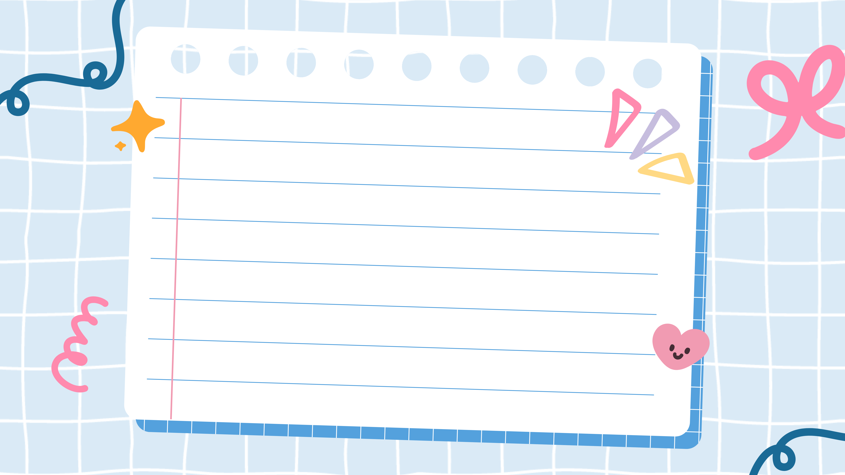


Slide 2


Slide 3
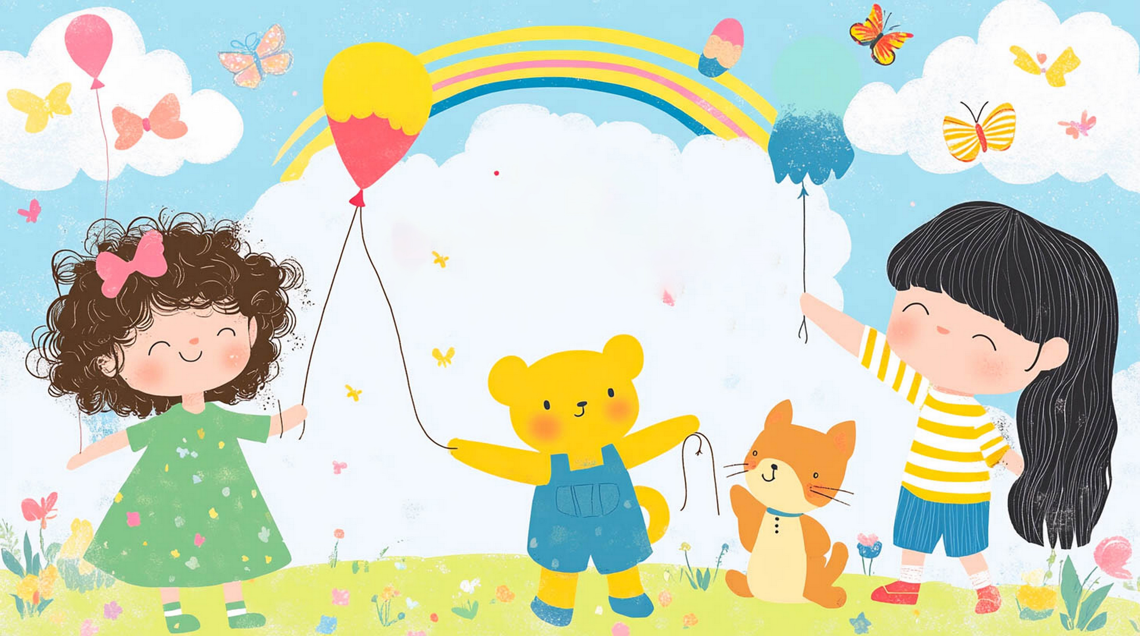
Tiếng Việt
Tiếng Việt
Đọc:
LÀM THỦ CÔNG
LÀM THỦ CÔNG

Slide 4



Hoạt động
Hoạt động
LUYỆN ĐỌC THÀNH TIẾNG
LUYỆN ĐỌC THÀNH TIẾNG

Slide 5
Làm thủ công
Lý lấy giấy màu và kéo ra cắt chữ U. Cắt mãi, chữ vẫn méo. Diệp đứng cạnh, sốt ruột:
– Đưa tớ cắt hộ. Tay cậu lóng nga lóng ngóng thế nào ấy.
Sợ Lý không tin mình cắt đẹp, Diệp mở vở ra khoe:
– Đây, chữ U của tớ đây. Đẹp chưa?
Lý nhìn chữ U của bạn mà thêm. Bạn ấy cắt đẹp thế mà mình thì cắt xấu ơi là xấu. Thôi, mình nhờ Diệp cắt vậy. Cô giáo chẳng dặn bạn bè phải giúp đỡ nhau là gi?
Lý đưa kéo cho Diệp. Đường kéo của Diệp lia ngọt xớt trên tờ giấy màu. Diệp đưa chữ U mới cắt rất đẹp cho Lý:
– Này, cậu dán vào vở đi

Slide 6
Làm thủ công
Lý ngần ngừ. Tưởng Lý chê, Diệp thanh minh:
– Đẹp như của tớ đấy!
Bỗng Lý thắc mắc:
– Nãy, làm thủ công để làm gì nhỉ?
Diệp tròn xoe mắt:
– Ơ, cô giáo chẳng bảo chúng mình tập cho khéo tay là gì?
Lý lưỡng lự một chút rồi trả chữ U cho Diệp:
– Thôi, trả cậu. Tớ tự cắt lấy.
Diệp ngạc nhiên:
– Cậu cắt có đẹp đâu!
Lý dứt khoát:
– Tớ phải tự cắt thì mới khéo tay được.

Slide 7
Làm thủ công
Lý mím môi, chăm chú cắt. Một chữ, hai chữ, ba chữ,... Đến chữ thứ mười hai thì Lý ưng ý. Em dần vào vở.
Chữ U ấy của Lý được cô khen trước lớp.
Theo NGUYỄN BÙI VỢI

Slide 8


Chia đoạn
Chia đoạn
Đoạn 1: từ đầu đến ... Đẹp chưa?
Đoạn 2: từ Lý nhìn chữ U... đến ... như của tớ đấy!
Đoạn 3: từ Bỗng Lý thắc mắc... đến ... thì mới khéo tay được.
Đoạn 4: phần còn lại.

Slide 9



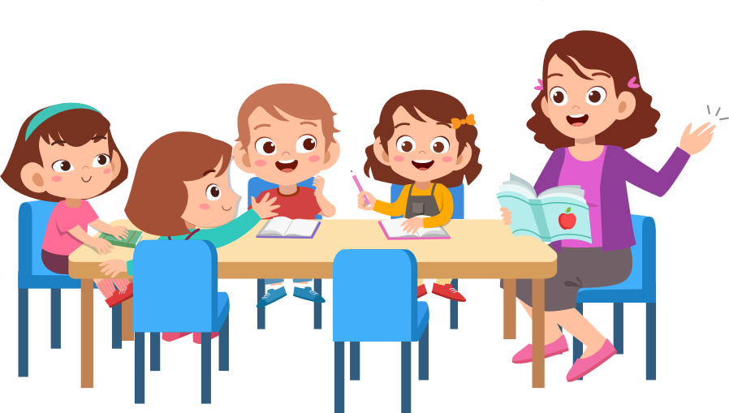






Yêu Cầu
Tiêu chí đánh giá
Phân công đọc theo đoạn.
Tất cả thành viên đều đọc.
Giải nghĩa từ cùng nhau.
1. Đọc đúng.
2. Đọc to, rõ.
3. Ngắt, nghỉ đúng chỗ.

Slide 10

Hoạt động
Hoạt động

Slide 11

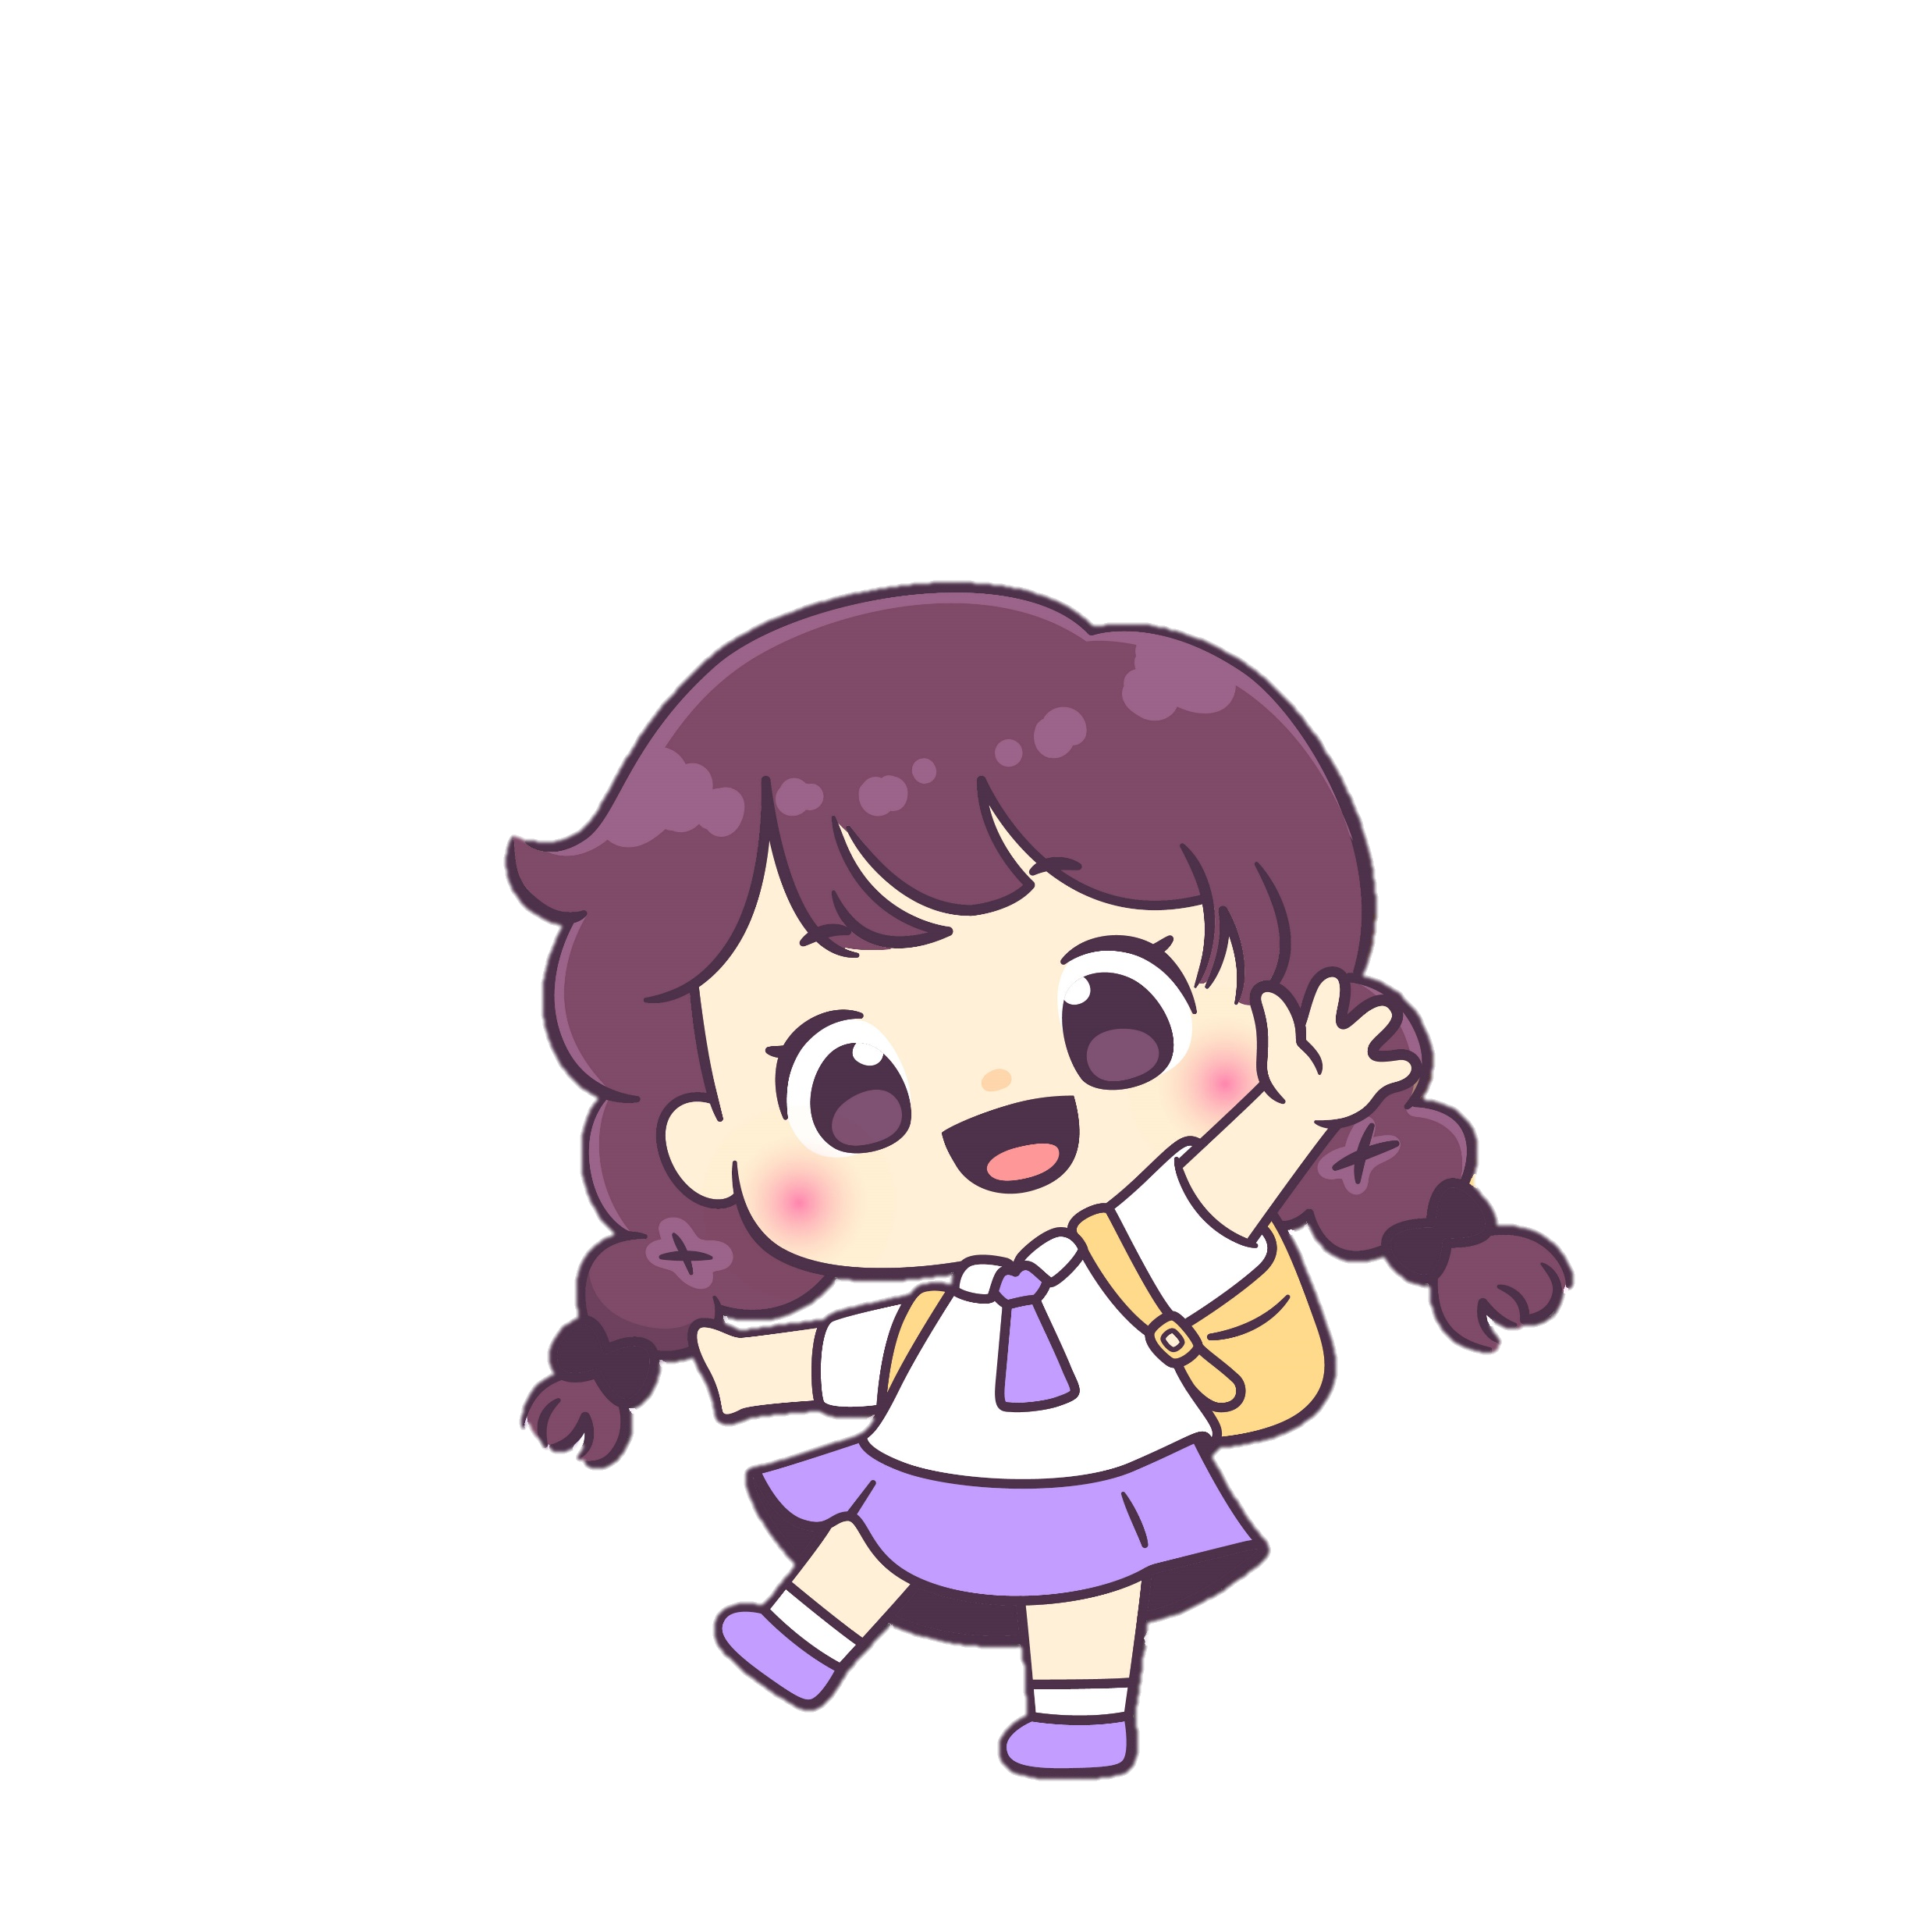

TRÒ CHƠI
TRÒ CHƠI
SƯU TẦM STICKER
SƯU TẦM STICKER
Các nhóm thảo luận trả lời câu hỏi. Nhóm nào trả lời nhanh và đúng nhất sẽ nhận được sticker đổi quà

Slide 12




Tìm hiểu bài
Câu hỏi 1 trang 41 SGK Tiếng Việt lớp 5 Tập 1:
Vì sao Diệp muốn giúp Lý cắt chữ U?
Trả lời
Vì Diệp thấy Lý lóng ngóng, cắt mãi, chữ vẫn méo. Diệp cảm thấy sốt ruột, muốn cắt giúp cho nhanh và đẹp.

Slide 13
Tìm hiểu bài
Câu hỏi 2 : Vì sao lúc đầu Lý định nhờ Diệp cắt chữ U nhưng sau đó lạ không nhờ nữa?
Trả lời
Lúc đầu, Lý thấy Diệp cắt chữ đẹp hơn nên định nhờ Diệp cắt cho đẹp; vả lại, Lý nghĩ Diệp cắt hộ Lý là bạn bè giúp nhau – như cô giáo vẫn dặn dò học sinh. Nhưng sau đó, Lý tự cắt, vì nghĩ mình phải tự cắt thì mới luyện được cho tay mình

Slide 14
Tìm hiểu bài
Câu hỏi 3 trang 41 SGK Tiếng Việt lớp 5 Tập 1: Lý đã cố gắng như thế nào để cắt được chữ U ưng ý?
Trả lời
Lý cắt rất miệt mài, cẩn thận, cắt rất nhiều chữ; đến chữ thứ mười hai, Lý mới ưng ý.

Slide 15
Tìm hiểu bài
Câu hỏi 5. Từ câu chuyện của Diệp và Lý, em rút ra bài học gì cho bản thân:
a) Về tình bạn và cách giúp đỡ nhau trong học tập?
b) Về quyết tâm rèn luyện trong học tập?

Slide 16
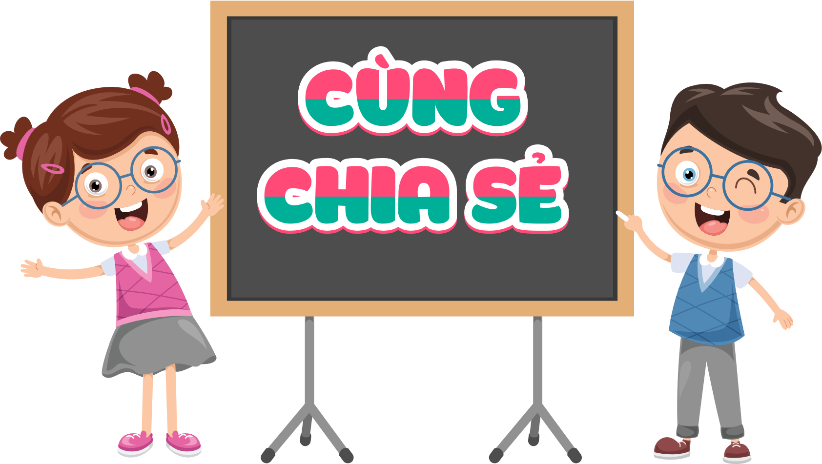
Tìm hiểu bài
Câu hỏi 5. Từ câu chuyện của Diệp và Lý, em rút ra bài học gì cho bản thân:

Slide 17
Nội dung bài
Câu chuyện kể về bạn Lý và Diệp trong một tiết học thủ công, khi Lý không thể cắt được chữ U thật đẹp nên Diệp đã có ý cắt giúp Lý. Nhưng với sự ham học hỏi và nỗ lực của mình, Lý đã tự luyện tập để có được sản phẩm của chính minh.

Slide 18
Hoạt động
Hoạt động
ĐỌC NÂNG CAO

Slide 19


Lưu ý giọng đọc bài
Đọc diễn cảm toàn bộ bài , ngắt nghỉ hơi đúng ở những câu văn dài, nhấn giọng từ ngữ quan trọng và thể hiện tình cảm, cảm xúc phù hợp khi đọc.

Slide 20
Bỗng Lý thắc mắc: //
- Này, / làm thủ công để làm gì nhỉ? // Diệp tròn xoe mắt: //
- Ơ, / cô giáo chẳng bảo chúng mình / tập cho khéo tay là gì? // Lý lưỡng lự một chút / rồi trả chữ U cho Diệp: //
- Thôi, / trả cậu. / Tớ tự cắt lấy. //
Diệp ngạc nhiên: //
- Cậu cắt có đẹp đâu! //
Lý dứt khoát: //
- Tớ phải tự cắt / thì mới khéo tay được.

Slide 21
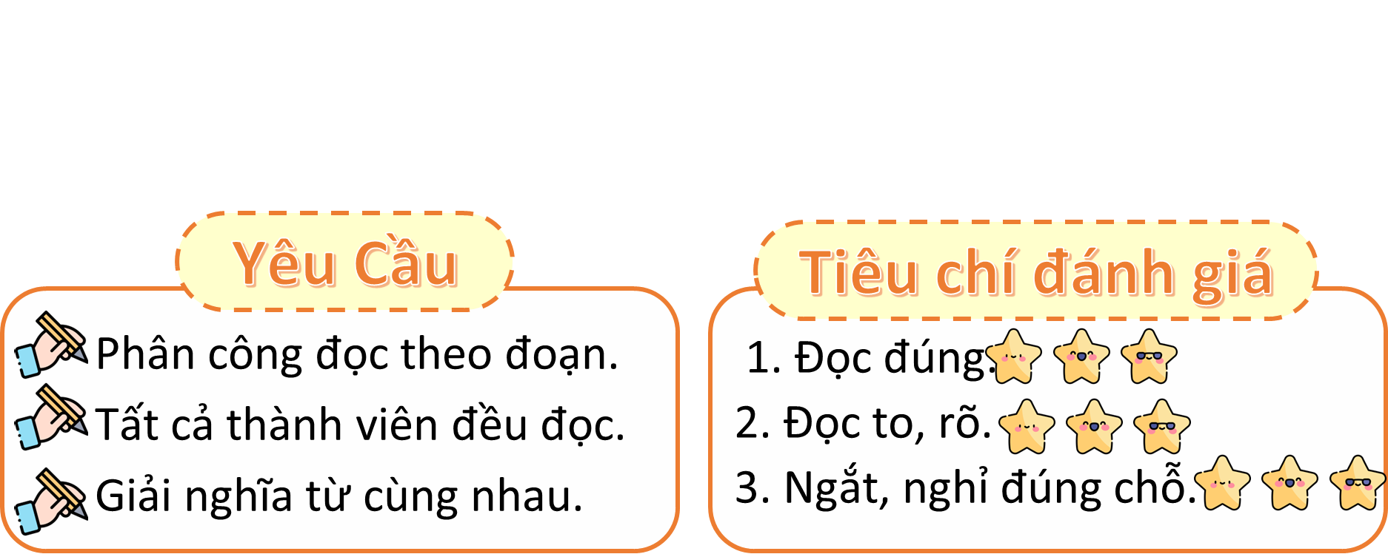

Slide 22




Slide 23


